Slide 1
শুভেচ্ছা

Slide 2
পরিচিতি
শিক্ষক
পাঠ
মোঃমাসুদ রানা
সহকারি শিক্ষক
ব্রহ্মপুর সরকারি প্রাথমিক বিদ্যালয়।
হরিপুর, ঠাকুরগাঁও
বিষয়ঃ আমার বাংলা বই
শ্রেণিঃ তৃতীয়
পাঠঃ পাখিদের কথা
পাঠ্যাংশঃ রোজ সকালে….বাচ্চা ফুটিয়ে দেয়।

Slide 3
শিখনফল
শোনাঃ ১.১.১ বর্ণ যুক্তবর্ণ সহযোগে তৈরি শব্দ শুনে শুদ্ধ স্পষ্ট শুনে বলতে পারবে।
১.৩.৪ প্রশ্ন শুনে বুঝতে পারবে।
বলাঃ ১.১.২ যুক্তবর্ণ দিয়ে গঠিত শব্দ স্পষ্ট ও শুদ্ধভাবে বলতে পারবে।
১.৩.২ প্রশ্ন করতে ও উত্তর দিতে পারবে।
পড়াঃ ১.৫.১ বিভিন্ন বিরাম চিহ্ন চিনে সাবলিল ভাবে বাক্য পড়তে পারবে।
লেখাঃ ১.৪.১ যুক্তব্যঞ্জন ভেঙ্গে ব্যঞ্জন লিখতে পারবে।
২.৩.৬ পঠিত ও বর্নিত বিষয়ের প্রশ্নের উত্তর শুদ্ধ ভাবে লিখতে পারবে।

Slide 4
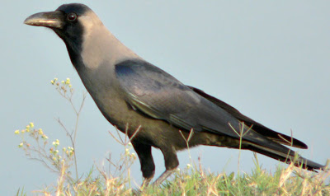
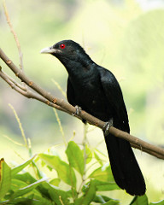
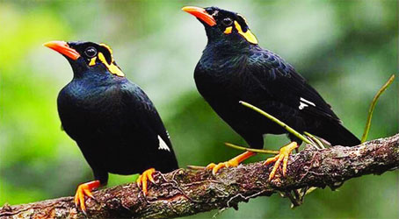
পাখিদের কথা
কাক
কোকিল
ময়না

Slide 5
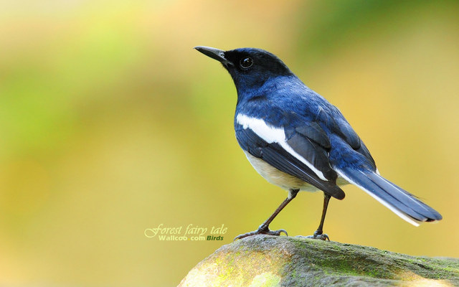
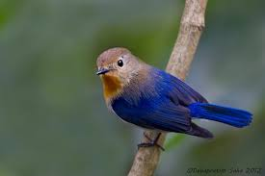
সূর্যদয়
দোয়েল
পাখি
রোজ সকালে নানা রকম পাখির ডাকে ঘুম ভাঙে ।
ওরা নানা সুরে ডাকা ডাকি করে।
তাতে মনটা খুশিতে ভরে উঠে ।পাখি আমাদের অনেক উপকার করে। পরিবেশ রক্ষা করে। তারা আমাদের প্রতিবেশির মত। পাখি আমাদের বন্ধু

Slide 6
কাক
আমাদের খুব পরিচিত পাখি কাক। কালো পালকে ঢাকা শরীর তার।কাক কাকা করে ডাকে। এরা ঝাঁক বেঁধে ওড়ে। খুব চালাক বলে নাম আছে কাকের।তবে বকামির কান্ড করে সে। কোকিলের ডিমে তা দেয়। বাচ্চা ফুটিয়ে দেয়।

Slide 7
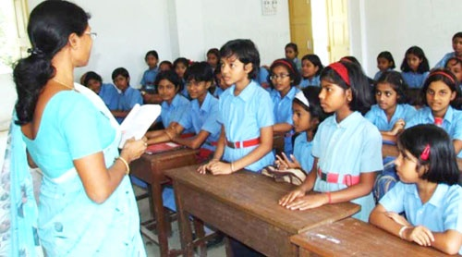
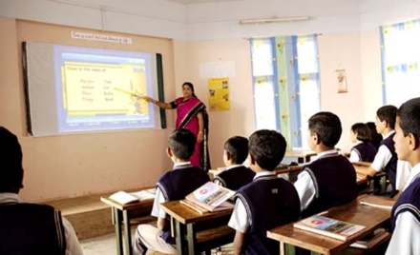
শিক্ষকের আদর্শ পাঠ

Slide 8
শিক্ষকের পাঠ

Slide 9
শিক্ষার্থীর পাঠ

Slide 10
নতুন শব্দ+ অর্থ+বাক্য
১) প্রতিবেশি- পড়শি
২) পালক-পাখির শরীর
তারা আমাদের প্রতিবেশির মত।
কাকের পালক কালচে রঙের।

Slide 11
যুক্তবর্ণ
কণ্ঠ
ণ্ঠ
ণ
গুণ্ঠন,কুণ্ঠা।
ঠ
কাণ্ড
ণ্ড
ণ
ড
দণ্ড, মণ্ড

Slide 12
দলীয় কাজ
সবুজ দলঃ পাখিকে বন্ধু বলা হয় কেন?
নীল দলঃ কাকের দুটি বৈশিষ্ট্য লেখ ?

Slide 13
মূল্যায়ন
কোন পাখি আমাদের পরিচিত ?
কোন পাখি কোকিলের ডিমে তা দেয়?

Slide 14
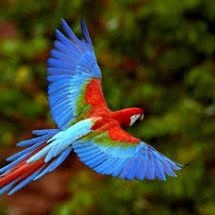
ধন্যবাদ

